Slide 1
解决问题（2）

Slide 2
1. 巩固“总价＝单价×数量”的乘法模型，能熟练运用该模型
计算商品原来的总价、现在的总价。
2. 掌握两种解决“促销中节省金额”的方法，并能清晰描述两
种方法的思路，初步感知运算规律。
3. 体会乘法模型在生活购物中的实用价值，激发用数学方法解
决生活问题的兴趣。

Slide 3
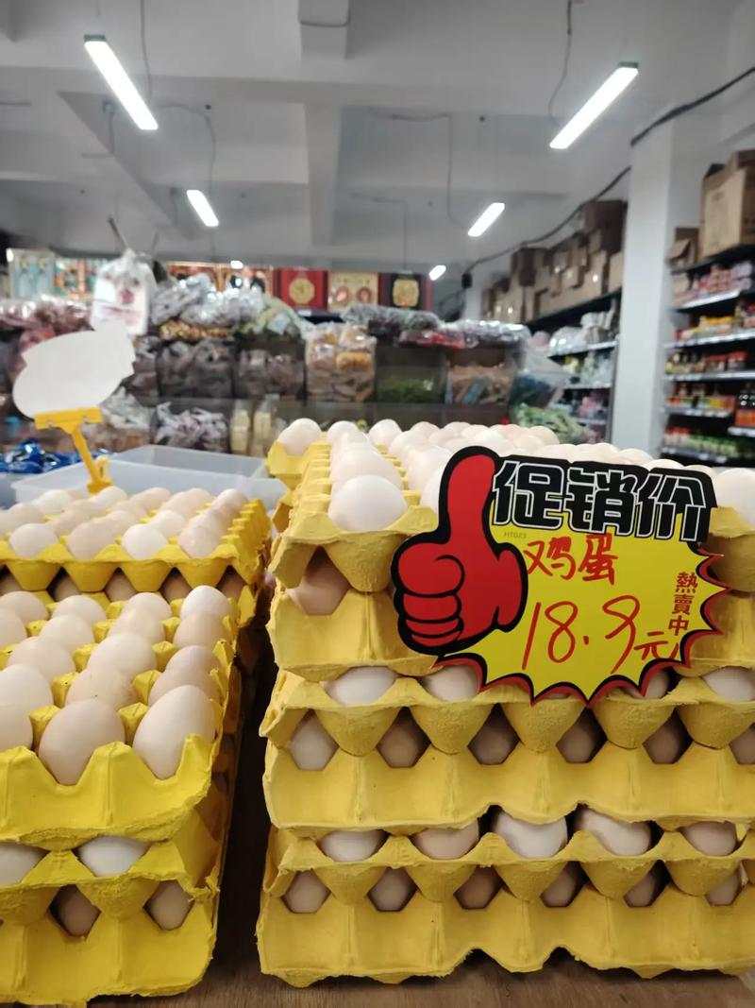
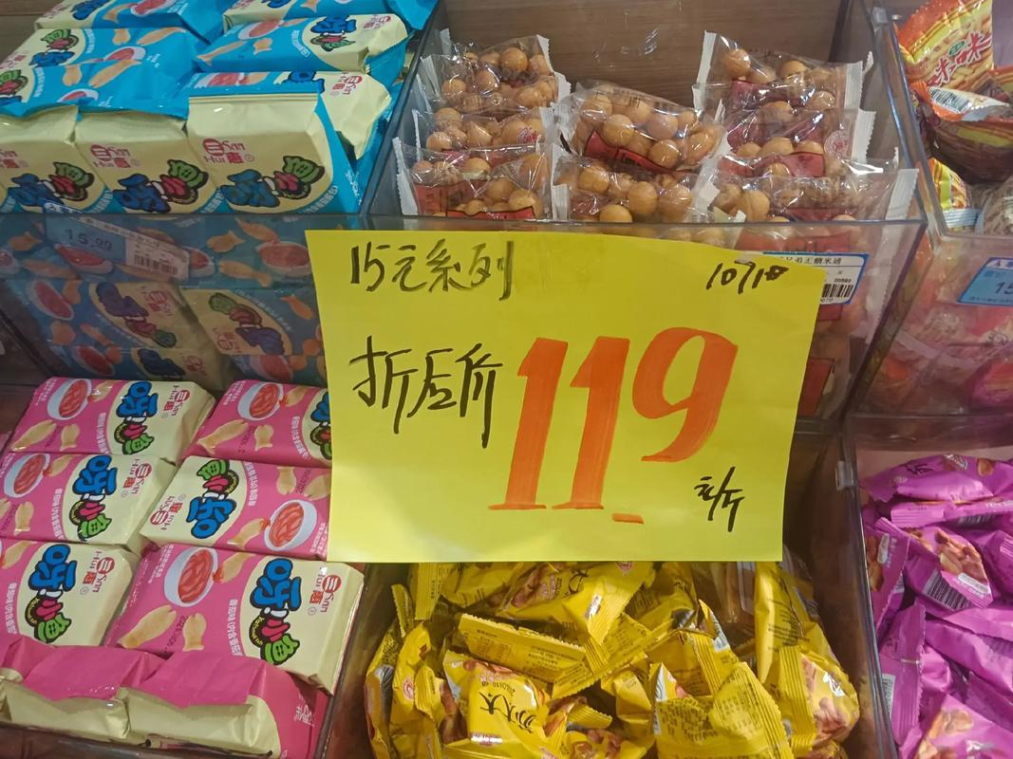
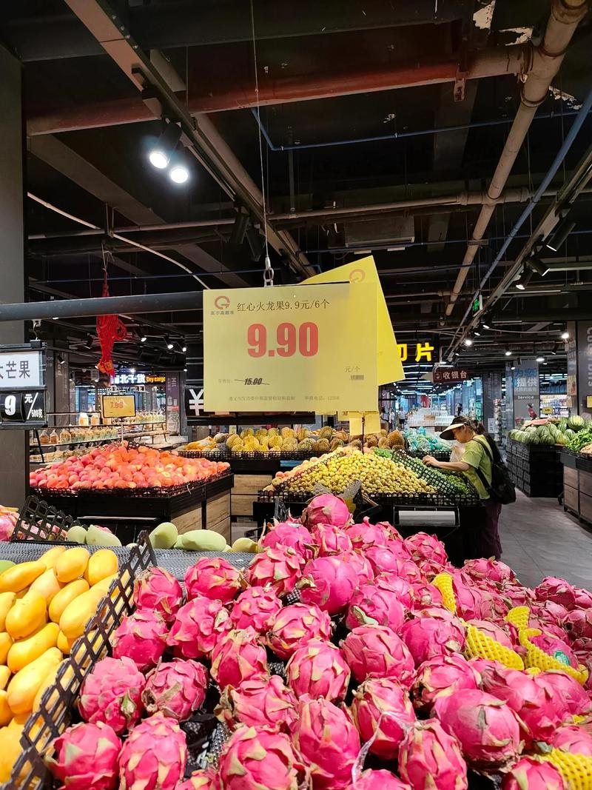
大家平时买东西遇到过促销活动吗？
促销时怎么知道能省多少钱呢？

Slide 4
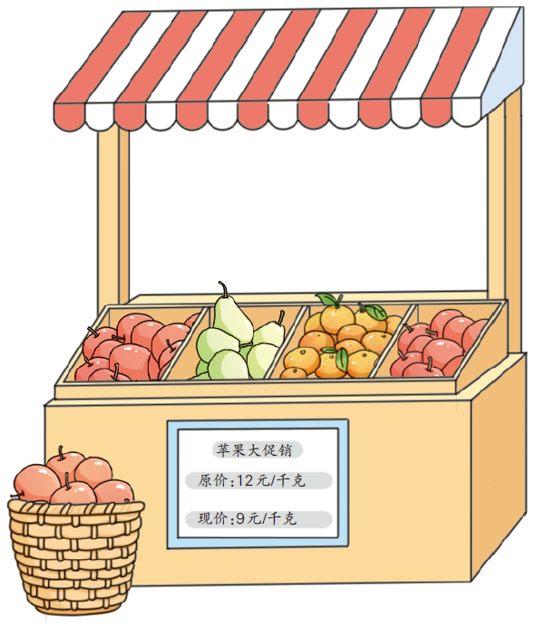

4
水果店正在进行促销活动。
王阿姨买了 4 kg 苹果，
一共节省了多少钱？
从题中知道哪些信息？要解决什么问题？
苹果大促销
原价：12 元/千克
现价：9 元/千克

Slide 5
12
苹果原价____元/千克
现价____元/千克
9
王阿姨买了_____kg 苹果
4
一共节省了多少钱。
要解决的问题是________________
苹果大促销
原价：12 元/千克
现价：9 元/千克
要算节省的钱，和哪些量有关？
小组讨论再汇报。

Slide 6

我这样想：
节省的钱 = 原来的总价－现在的总价
原价×数量－现价×数量
12×4－9×4
= 48－36
苹果大促销
原价：12 元/千克
现价：9 元/千克
= 12（元）

Slide 7

我这样想：
节省的钱 = 每千克便宜的钱×数量。
(原价－现价)×数量
(12－9)×4
= 3×4
苹果大促销
原价：12 元/千克
现价：9 元/千克
= 12（元）

Slide 8
回顾反思
这两种方法结果一样，它们有什么联系和区别？
都是根据“单价×数量 = 总价”来解答的
方法一：
先分别求出了原来的总价和现在的总价，再相减，得出一共省了多少钱。
方法二：
先求出了每千克便宜的
钱数，再乘数量，得出
一共省了多少钱。

Slide 9
【选自教材第63页 做一做】
某商场中秋节时进行促销活动。买 4 袋同样的大米，总价是 236 元，比原来便宜了 84 元。这种大米原价
每袋多少钱？
×4 袋
原价
原来的总价
比原来便宜了 84 元
×4 袋
现价
现在的总价
236 元

Slide 10
×4 袋
原价
原来的总价
比原来便宜了 84 元
×4 袋
现价
现在的总价
236 元
方法一：可以先分别求出现在每袋大米多少钱和每袋便宜了
多少钱，再求出这种大米原价每袋多少钱。
236÷4 + 84÷4 = 80（元）

Slide 11
×4 袋
原价
原来的总价
比原来便宜了 84 元
×4 袋
现价
现在的总价
236 元
方法二：也可以先用现在的总价加上比原来便宜的钱数
求出原来的总价，再除以袋数，就可得到这种
大米原价每袋多少钱。
(236 + 84)÷4 = 80（元）

Slide 12
学习这节课后，你们有什么收获？
解决稍复杂的求单价、数量或总价的问题，
要先分析数量关系，明确先求什么，再求什么，最后解决问题。

